Slide 1
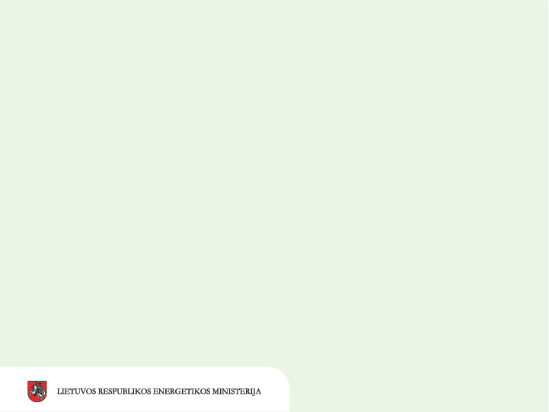
IPCEI – strateginės vertės grandinės:
“Hydrogen technologies and systems”

Slide 2

IPCEI – Important Projects of Common European interest
Būdas palankesnei valstybės pagalbai, suderinamai su rinka, gauti.
Projektai turi būti tyrimų ir inovacijų (R&D&I), pereinantys į pirmojo pramoninio demonstravimo stadiją.
Projektai taip pat turi:
  prisidėti prie ES tikslų, jos konkurencingumo, darnumo ir vertės kūrimo;
  vykdomi daugiau nei vienos valstybės/kompanijos;
  savo rezultatais kurti naudą ES rinkai, ne tik jį vykdančioms valstybėms ir jų įmonėms;
  būti ko-finansuojami jų vykdytojų;
  inovatyvūs ir kurti aiškią pridėtinę vertę.
Notes:
31-39 pasiūlytos vertės grandinės; 6 iš jų pasiūlytos strateginėmis (įskaitant vandenilį);
LT pasiūlymas apie saulės ir vėjo technologijas;
Energetinės – baterijos ir vandenilis;
IPCEI kūrimas – kuria šalys-narės, ir pateikia pasiūlymą COM

Slide 3
Hydrogen technologies and systems IPCEI
TIKSLAI: užtikrinti Europos technologinę lyderystę, sudaryti sąlygas Europos kompanijoms pirmauti besivystančiose vandenilio rinkose ir sukurti europinę sistemą, leisiančią iškilti vandenilio vertės grandinei.
Hydrogen technologies and systems IPCEI siūlomos sritys:
  (i) saugi ir darni, mažaanglė vandenilio ir jo sub-produktų gamyba;
  (ii) susijusios įrangos gamyba (įskaitant elektrolizerius ir įrangą sunkiajam transportui, pvz. geležinkeliams, laivybai ir aviacijai);
  (iii) vandenilio saugojimo, perdavimo ir skirstymo sprendimai (įskaitant vandenilio degalines keliuose, uostuose ir geležinkeliuose);
  (iv) vandenilio pritaikymas pramonėje (įskaitant pramonės įrenginių ir veiklos, produkcijos dekarbonizaciją).

Slide 4
Lietuvos įmonių, pramonės atstovų prašome:
Informuoti Energetikos ministeriją apie tokius vandenilio projektus, kurie Lietuvoje jau yra vykdomi, arba galėtų būti vykdomi (yra konkretūs pasiūlymai), ir kurie atitinka IPCEI kriterijus ir galėtų būti pasiūlyti nuo Lietuvos
            Šalies-lyderės Vokietijos įsivaizduojamos svarbios datos:
  „Dirbtuvės“ – 2021 m. vasaris-kovas;
  Prie-notifikacija Europos Komisijai (EK) – 2021 m. gegužė;
  Notifikacija ir galutinis EK sprendimas dėl šio IPCEI – 2021 m. pab.
  Projektų įgyvendinimo pradžia – 2022 m.

Slide 5
Ateities ekonomikos DNR plano veiksmas
„Žaliojo vandenilio gamyba ir perdavimas į gamtinių dujų tinklus“

Slide 6
Veiksmo esmė
Demonstracinis pilotinis projektas, kurio tikslas praktiškai išbandyti „žaliojo“ vandenilio maišymą su gamtinėmis dujomis ir šio mišinio tiekimą į dujų perdavimo infrastruktūrą. „Žalio“ vandenilio gamybai būtų naudojama P2G (Power to Gas) technologija, kuri gamintų šias dujas be papildomo CO2 išmetimo.
Pagrindinis siektinas rodiklis – vandenilio kiekis, pagamintas iš papildomų atsinaujinančių išteklių energijos gamybos ar žalios energijos: 60.000 m3 „žaliojo“ vandenilio per metus. Papildomas rodiklis – sumažintas išmetamų CO2 kiekis: 30 t per metus.
Maksimali subsidijos suma vienam pareiškėjui (įskaitant veiksmo plėtotojo administravimo išlaidas) – 2 mln. eurų.
Maksimalus subsidijos intensyvumo lygis – 80 proc.
Notes:
Tinkami pareiškėjai: Energetikos įmonės, kaip tai apibrėžta Energetikos įstatyme, ir naftos, chemijos, biokuro pramonės įmonės.
Remiama veikla: įrenginių įsigijimas, projektavimas ir rangos darbai. Projektui įgyvendinti gali būti pasirenkamos skirtingos alternatyvos, tai yra naujų elektrolizės įrenginių įsigijimas ir jų įrengimas bei prijungimas prie dujų perdavimo infrastruktūros arba esamų įrenginių išnaudojimas bei jų prijungimas prie dujų perdavimo infrastruktūros statant papildomą vamzdyną.

Slide 7
Veiksmo vystymo progreso naujienos:
2020 m. gruodžio 8 d. pasirašyta veiksmo įgyvendinimo sutartis tarp LR energetikos ministerijos ir LR aplinkos ministerijos Aplinkos projektų valdymo agentūros (APVA);
Šiuo metu kartu su APVA yra rengiamas šio veiksmo Finansavimo sąlygų aprašas, kuris bus derinamas ir viešai;
Gauta Konkurencijos tarybos pozicija, neprieštaraujanti valstybės pagalbos taikymui pagal Bendrosios išimties reglamento I skyriaus 41 straipsnį „Investicinė pagalba atsinaujinančių išteklių energijos gamybai skatinti“;
Šiuo metu Energetikos ministerija rengia Gamtinių dujų kokybės reikalavimų pakeitimus, kad būtų sudarytos galimybės tiekti vandenilį į gamtinių dujų perdavimo ir skirstymo sistemas.

Slide 8
Įgyvendinimo darbų grafikas:
  Paraiškų ir projekto pagrindimo dokumentacijos pateikimas: 2021 m. sausio 15 d. – 2021 m. vasario 15 d.;
  Projektų įgyvendinimo pradžia – nuo 2021 m. balandžio 16 d.;
  Projektai turi būti įgyvendinti iki 2021 m. pab.
Kviečiame teikti paraiškas!

